Slide 1
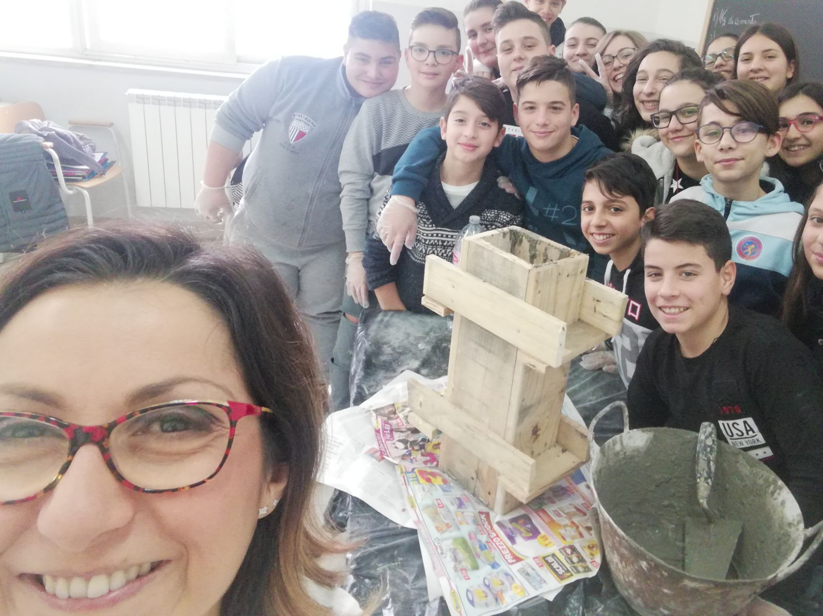
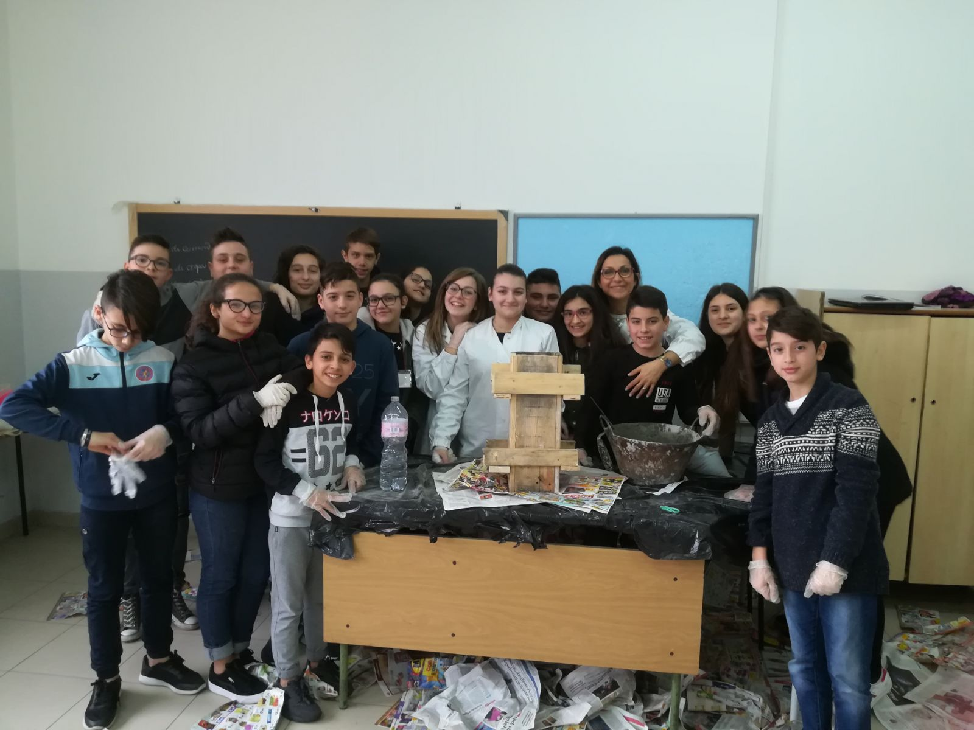
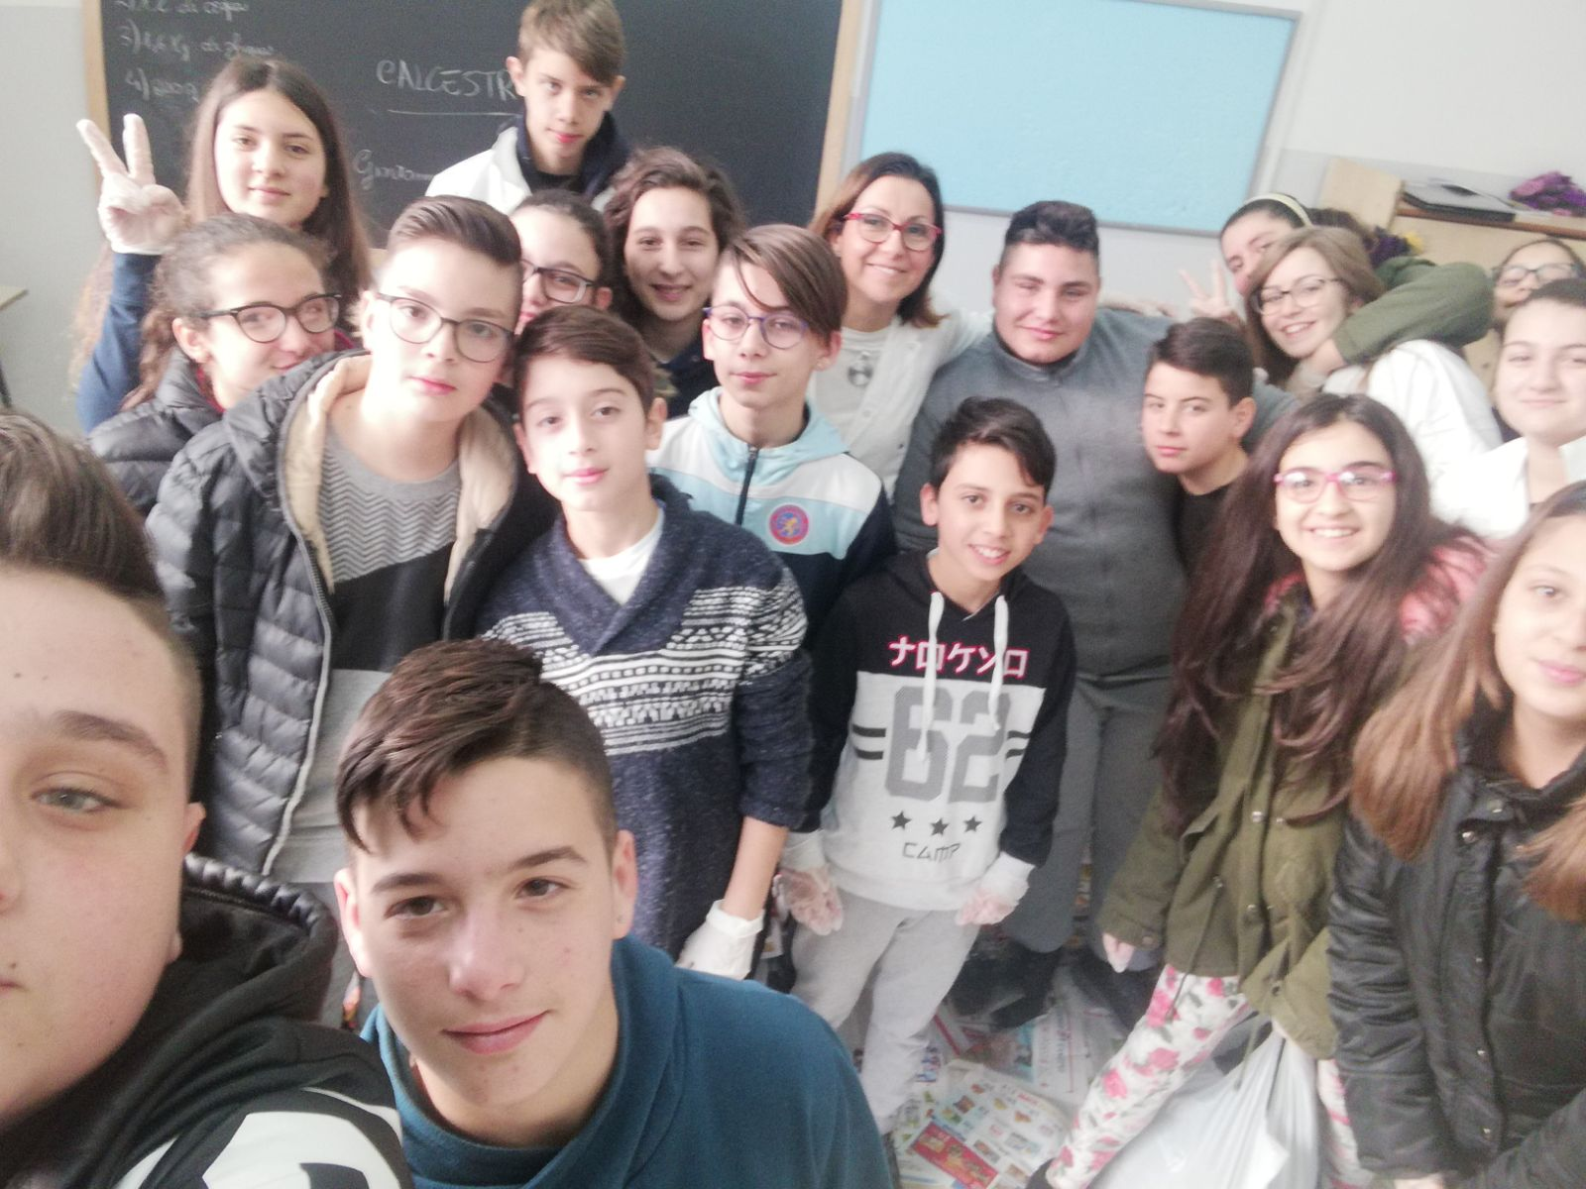
come fare un pilastro di calcestruzzo
Antonio D’Auria,Michele Paciolla,Salvatore Cesaro,Salvatore Pota

Slide 2
materiali

Slide 3
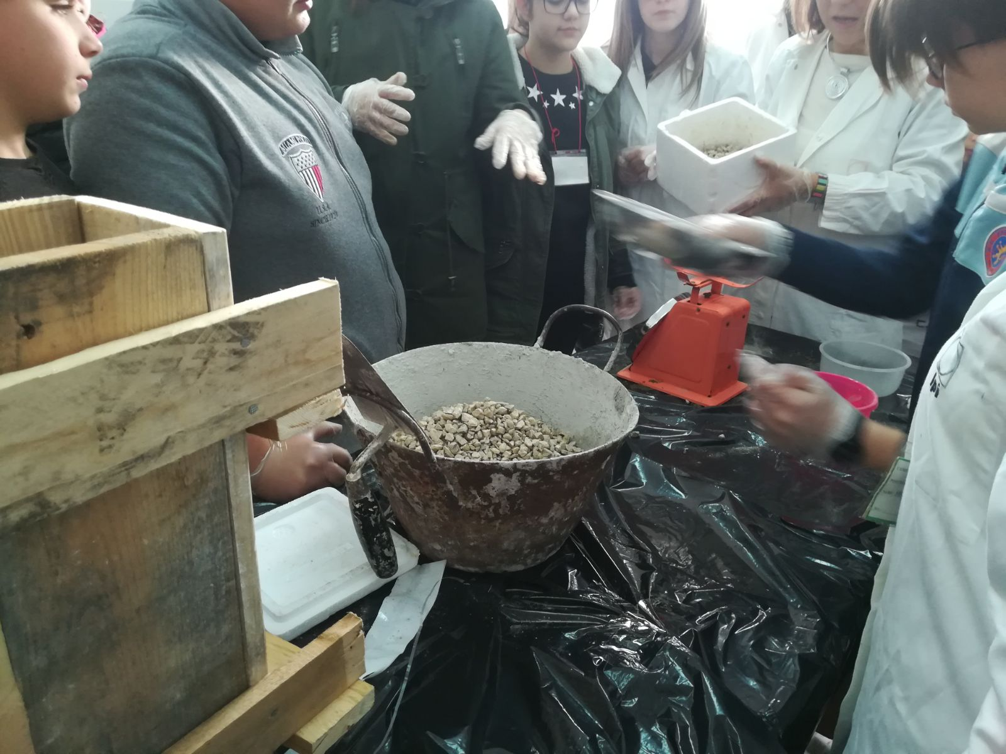
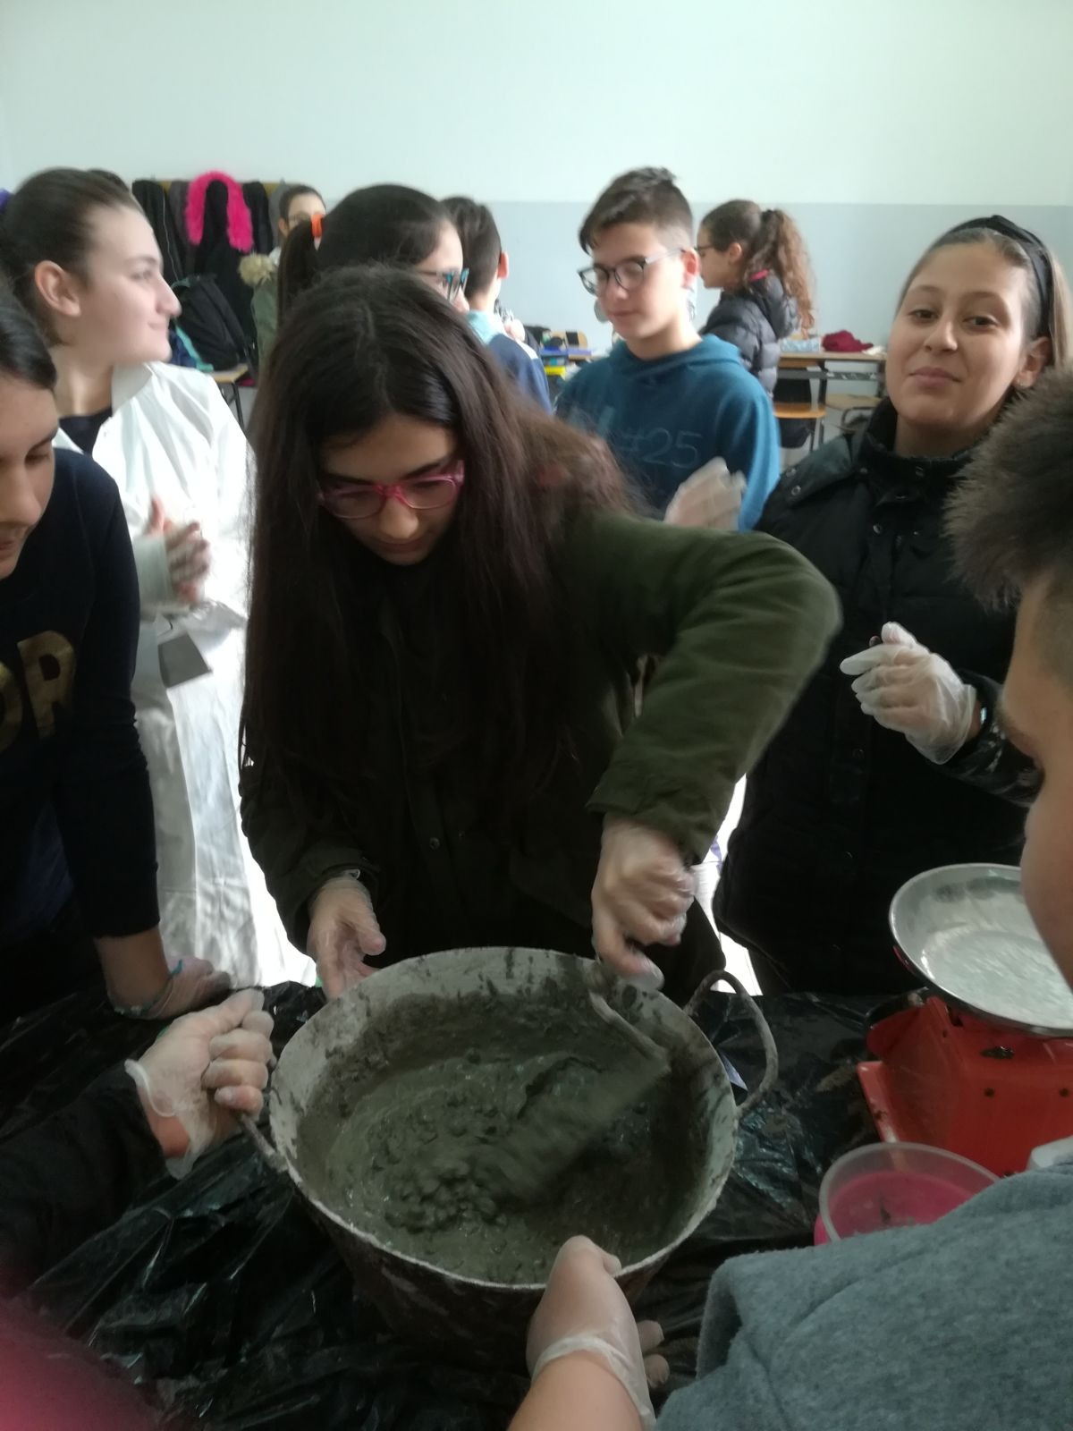
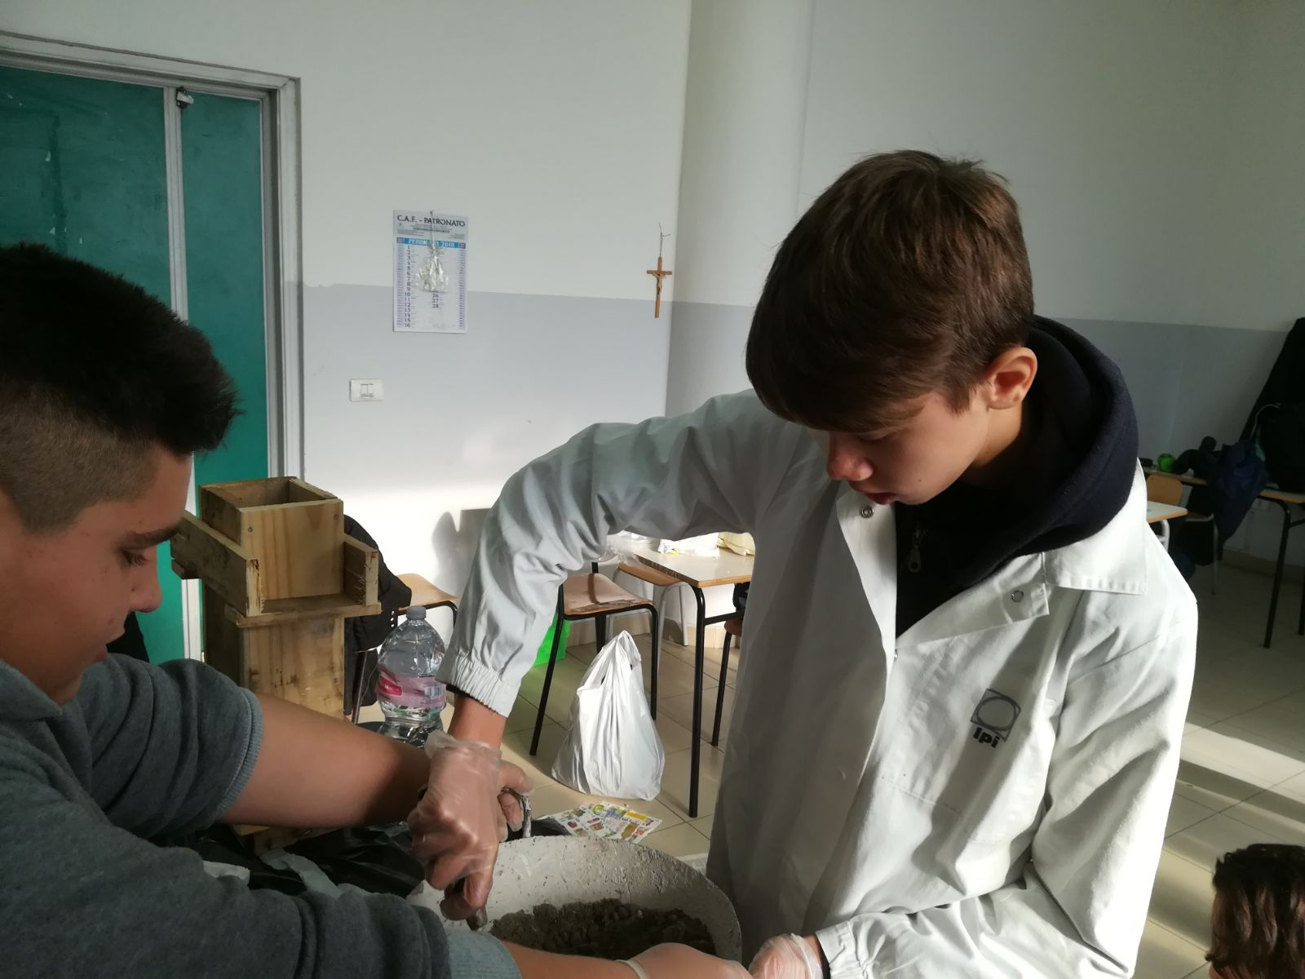
preparazione
1.Prima di tutto abbiamo pesato: ghiaia, cemento e sabbia di fiume e li abbiamo messi all’interno della caldarella.
2.Successivamente abbiamo aggiunto un litro (l) di acqua e abbiamo mescolato il tutto

Slide 4
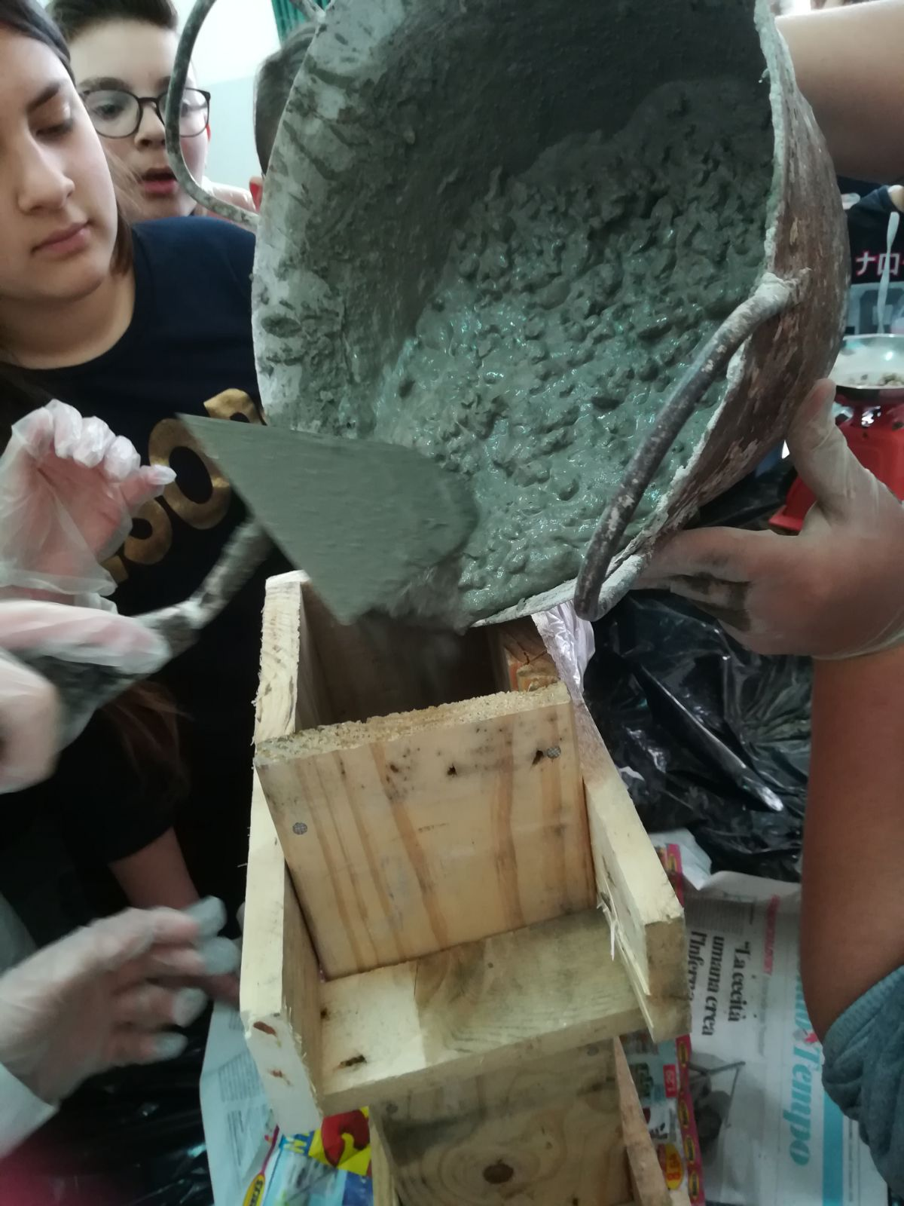
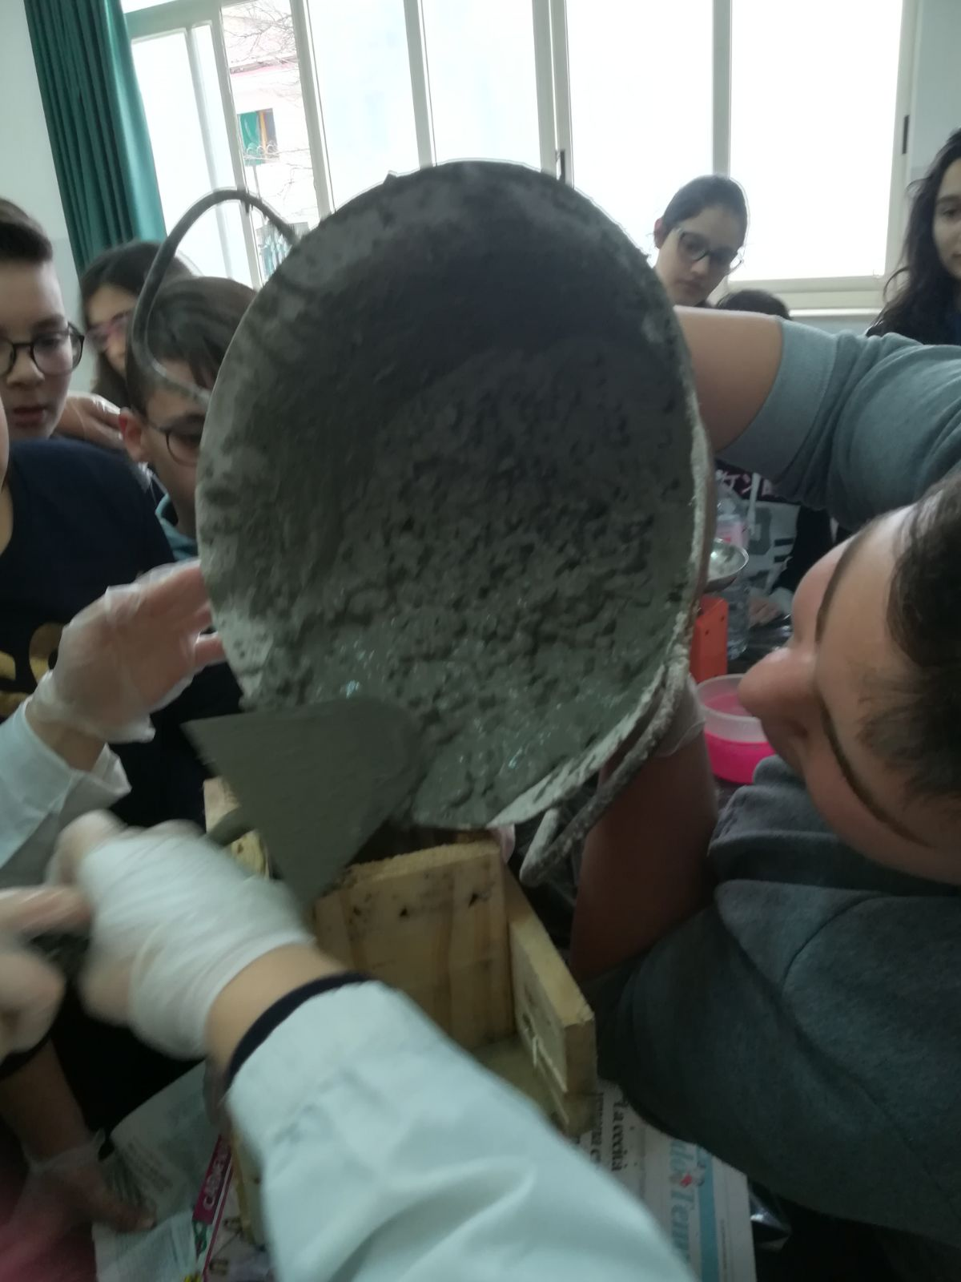
messa del calcestruzzo nella cassaforma
1.Dopo aver fatto diventare il calcestruzzo liquido
lo si inserisce all’interno della cassaforma.

Slide 5
cose tratte da questo lavoro
Da questo lavoro abbiamo tratto molte cose tra cui il lavoro di squadra……
infatti durante il lavoro ognuno aveva un compiti e ci davamo una mano ognuno di noi.
Inoltre abbiamo imparato a creare un pilastro di calcestruzzo.

